Slide 1
МБДОУ Аннинский д/с орв «рОсток»
Анимационная лаборотория.
Воспитатель Карпиек И.П.

Slide 2
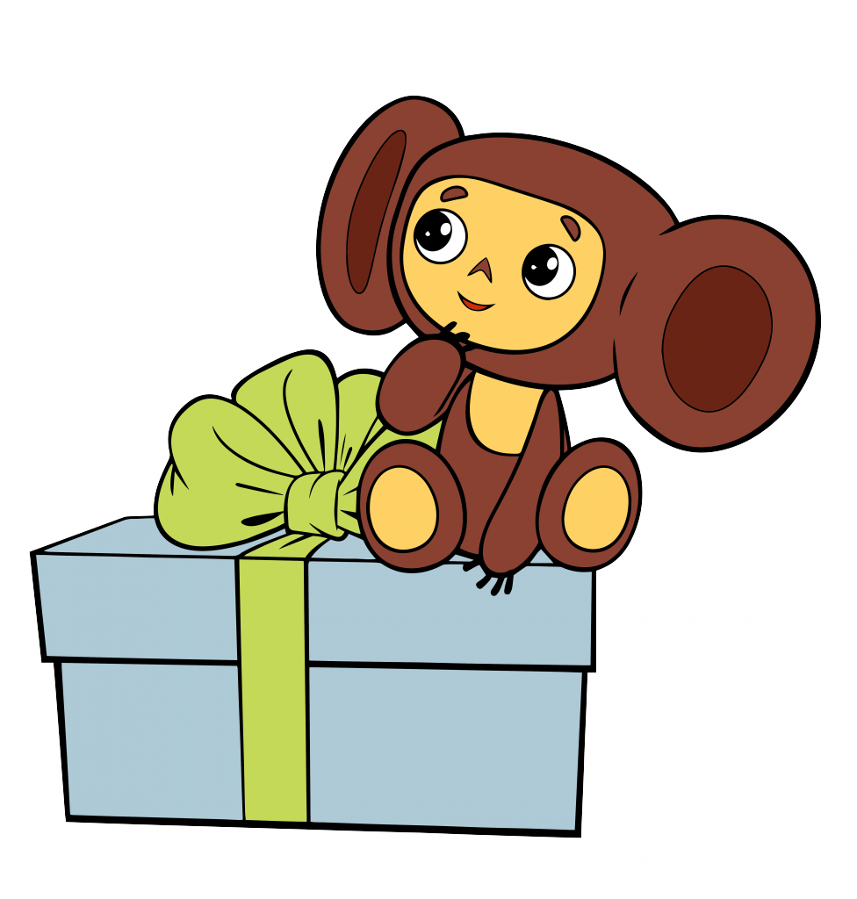
Мультиплика́ция (от лат.— умножение, увеличение, возрастание, размножение
мультипликация— технические приёмы создания иллюзии движущихся изображений с помощью последовательности неподвижных изображений (кадров), сменяющих друг друга с некоторой частотой.
Анима́ция (от фр. оживление, одушевление

Slide 3
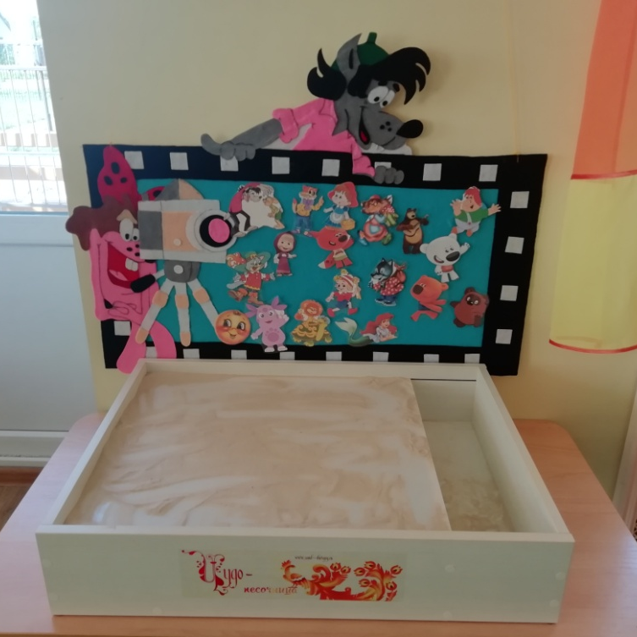
.
Для чего же нужны мультстудии в детском саду?
развивается творческое мышление, логика, внимательность,
повышаются коммуникативные навыки,
тренируется мелкая моторика рук,
прививаются терпение и усидчивость

Slide 4

Программы для создания мультфильмов.
- Cyber Link Director
- Coral video
- Stop motion
- Windows movie maker
- Movavi

Slide 5
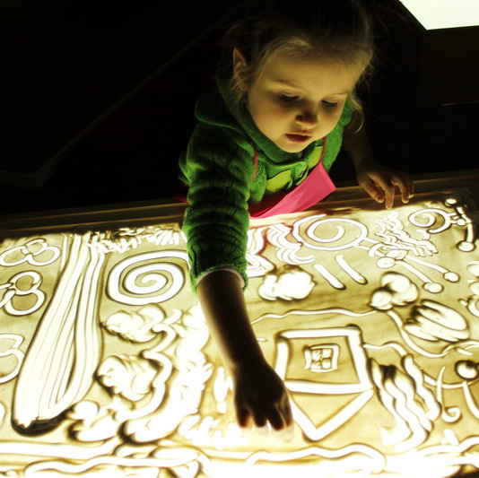
Сыпучая анимация
Дети рисуют на световом столе с помощью песка, сыпучих материалов, круп, мелких предметов предметов, создавая движение их перемещением.

Slide 6
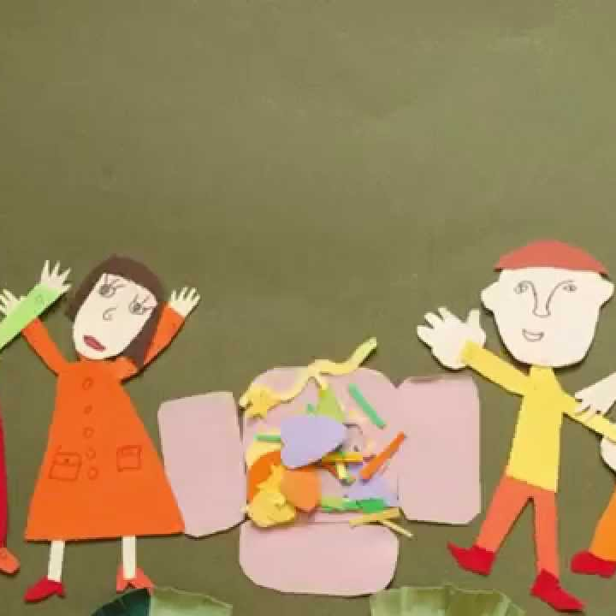
Перекладка бумажная
Дети рисуют декорации и героев на бумаге, вырезают, соединяют детали, создавая марионетки. Затем передвигают нарисованных персонажей, создавая движение

Slide 7
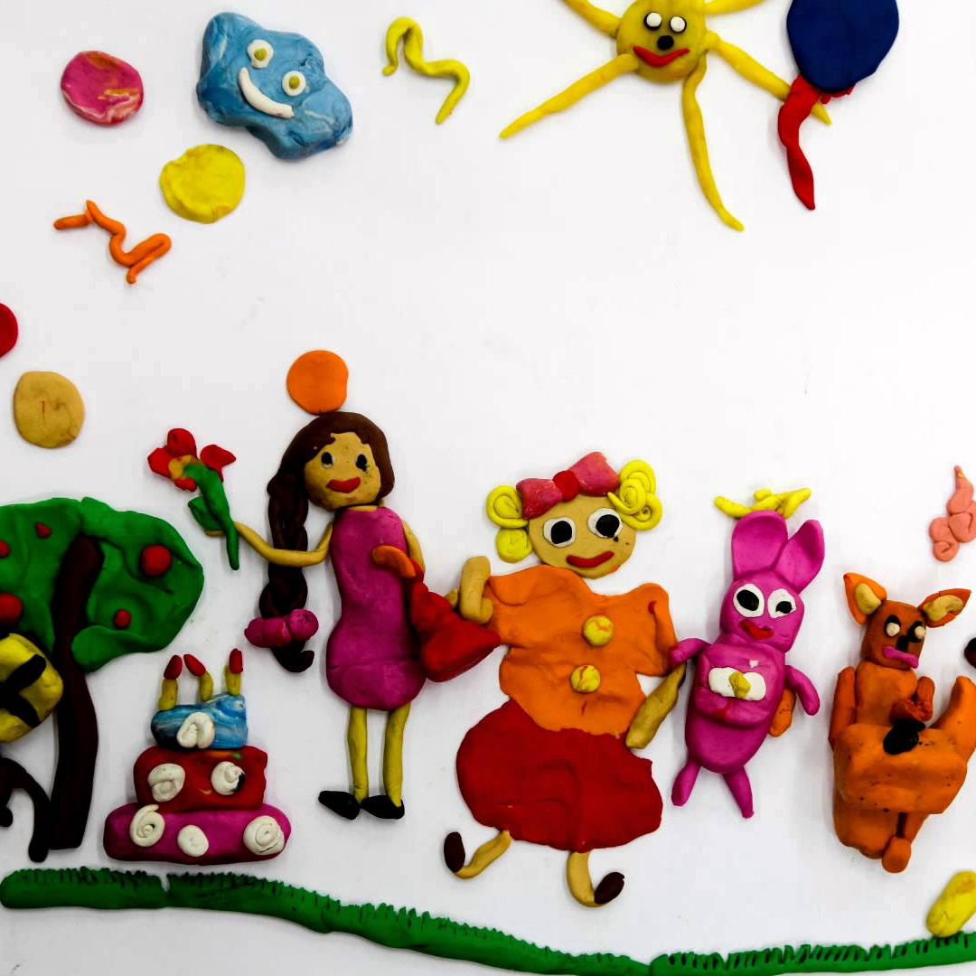
Пластилиновая анимация
Дети лепят объёмных героев и рисуют декорации для сцены. Персонажи передвигаются по импровизированной макет-сцене.

Slide 8
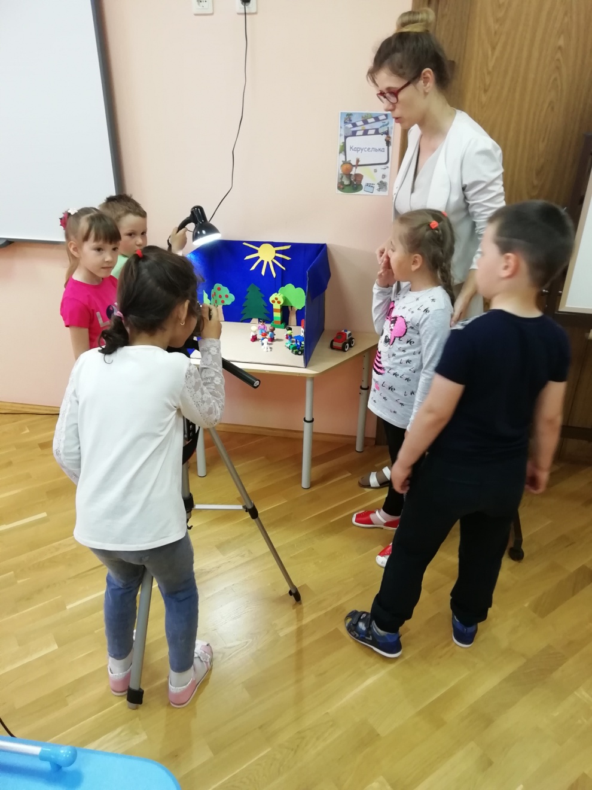
Предметная анимация
При съёмках мультфильма используются готовые игрушки: человечки, животные, машинки, Lego-конструкции, игрушечная мебель и т.д. Персонажи передвигаются по сцене.

Slide 9
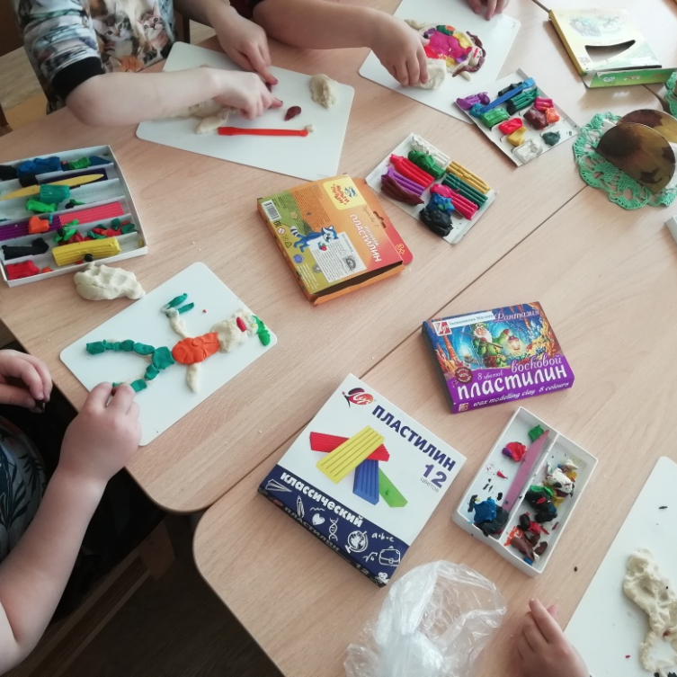
Этапы создания мультфильма.
-Создание сценария
- Раскадровка
- Создание персонажей и декораций
Съёмка
-Монтаж

Slide 10
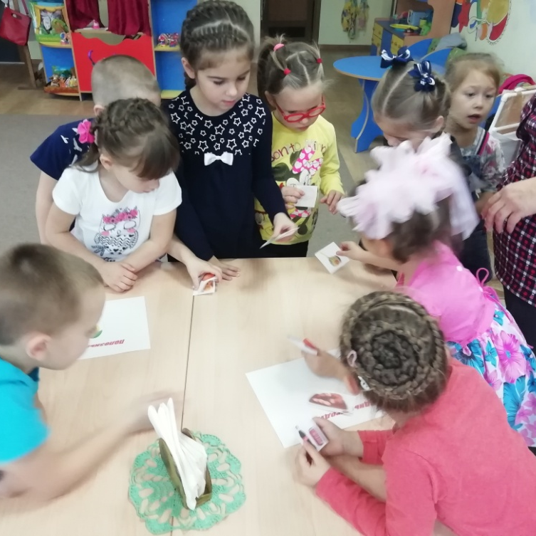
Создание сценария
Работа над мультфильмом начинается с создания сценария для мультистории
Основные части сюжета
-Начало
-Завязка
-Развитие событий
-Кульминация
-Развязка
- Конец

Slide 11
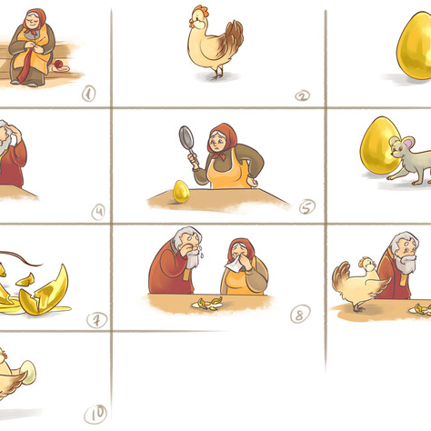
Создание сценария с помощью опорных сценарных карточек
-Жили-были
-Появление героя
- Известие
- Герой отправляется в путь
-Появление антигероя
-Обман, вред, антипод
-Проблема
-Разоблачение антигероя
-Конфликт
-Выбор пути
-Поражение героя
-Ошибка героя
-Испытание
-Погоня
-Волшебное средство
-Преображение героя
-Победа героя
-Конец

Slide 12
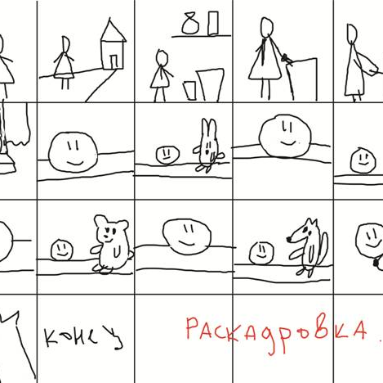
Раскадровка
На основании сценария делают раскадровку – серию рисунков, которые отражают всё, что будет происходить в кадре от начала до конца истории. Каждый рисунок соединяется с текстом и словами персонажей.

Slide 13
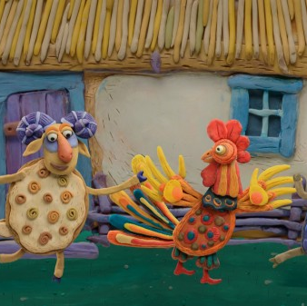
Создание персонажей и декораций
Это прекрасная возможность использовать свои художественные способности: придумать внешний вид и создать персонажей, с помощью которых можно передать мультисторию, а также нарисовать декорации, которые показывают место действия истории. Персонажи и декорации выполняются в той технике, которая выбрана для создания мультфильма.

Slide 14
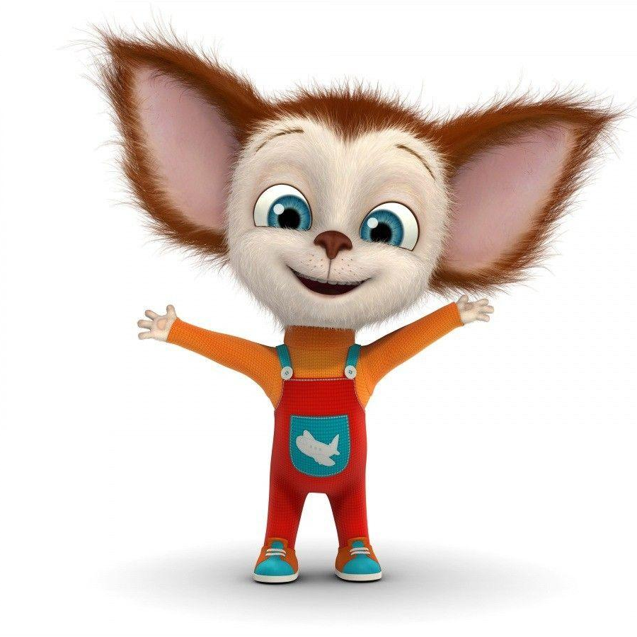
Правила создания персонажей мультфильма
-Главный герой – положительный персонаж
-Создаём внешний образ персонажа
-Внутренняя структура
-Выражение лица
- Ключевые позы
-Выбор цвета и материала
- Правило контраста
-Смешной персонаж
- Как показать характер
-Антигерой
-Как поведёт себя персонаж в конкретной ситуации
-Интересен ли персонаж зрителю
-Создание единого стиля

Slide 15
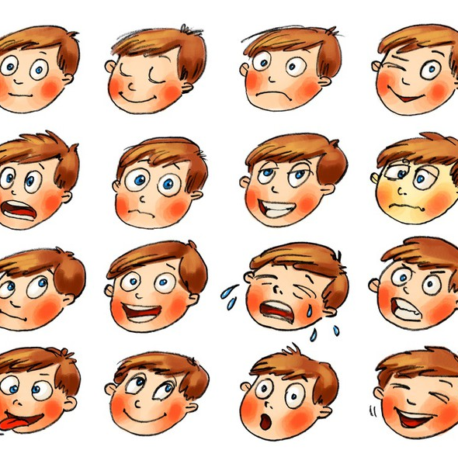
Как передать характер и эмоции
- Работа со схемами эмоциональных состояний
Просмотр фрагментов мультфильмов
Закрепление знаний об эмоциях через игры: «угадай эмоцию», «вспомни персонаж», «расскажи об эмоции», «покажи героя»
Паспорт мультперсонажа: имя, внешность, черты характера (положительные и отрицательные), поступки, чем занимается, что говорит.

Slide 16
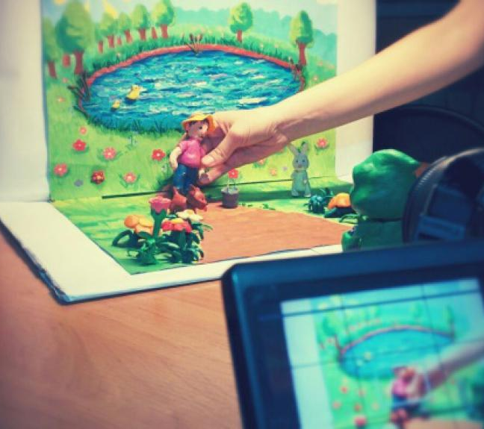
Материалы для создания фона и декораций
Акварельный фон
-Гуашь
Карандаш и мелки
Пластилин
Другие материалы
Фотографии
Цветная бумага

Slide 17
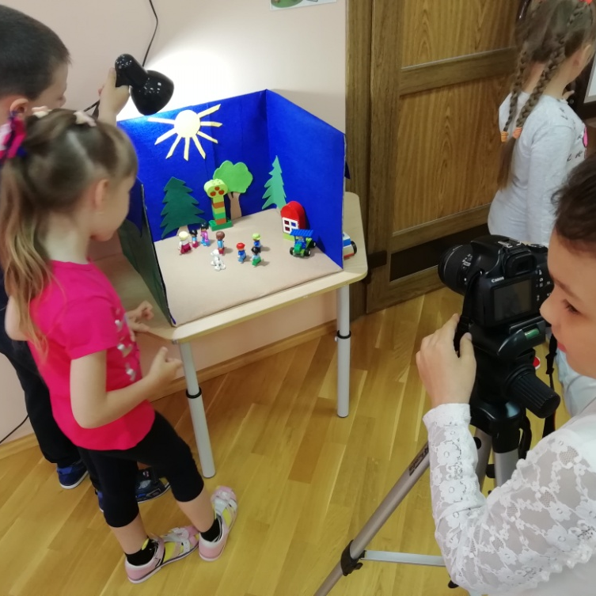
Съёмка
Во время съёмки персонажи оживают и начинают двигаться с помощью аниматоров, которые создают маленькие движения персонажей, а оператор, используя фотокамеру, может фиксировать эти движения.

Slide 18
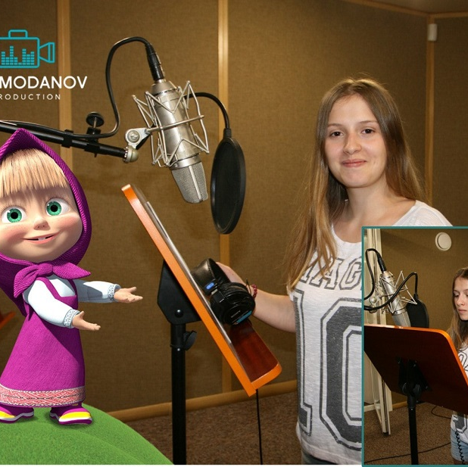
Озвучание
Актёрские способности детей позволяют персонажам обрести собственные голоса

Slide 19
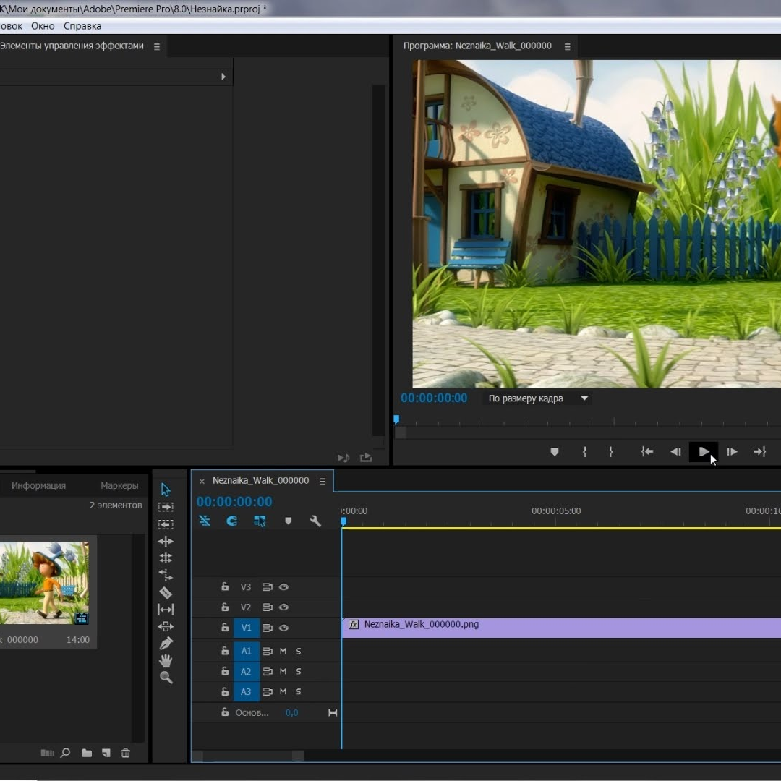
Монтаж
Монтаж включает в себя обработку видео- и аудиоматериала и их соединения с помощью специальных программ.

Slide 20
Спасибо за внимание

